Slide 1






Apesar de tudo…

Slide 2

As pessoas são pouco razoáveis, ingratas e egoístas mas, apesar de tudo…
AME-AS.

Slide 3

Quando fizer o bem, muitas vezes, hão-de dizer que o faz por interesse, com segundas intenções mas, apesar de tudo…
PRATIQUE O BEM.

Slide 4

Se for bem sucedido, se tiver êxito, terá falsos amigos e autênticos inimigos, mas apesar de tudo… FAÇA POR SER BEM SUCEDIDO… PROCURE TER ÊXITO.

Slide 5

As suas boas ações cedo cairão no esquecimento mas, apesar de tudo… PRATIQUE BOAS AÇÕES.

Slide 6

A sinceridade e a honestidade nem sempre são correspondidas mas, apesar de tudo… SEJA SINCERO E HONESTO.

Slide 7

O que construiu ao longo dos anos de um momento para o outro pode ficar destruído mas, apesar de tudo…
CONTINUE A CONSTRUIR.

Slide 8

A sua ajuda é necessária, porém, as pessoas nem por isso são reconhecidas, por vezes, ainda o criticam mas, apesar de tudo… AJUDEA-AS

Slide 9

Ofereça ao mundo o melhor de si, se for incompreendido e injustiçado, mesmo assim, apesar de tudo… OFEREÇA AO MUNDO O MELHOR DE SI.

Slide 10
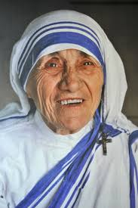
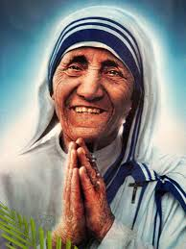
Texto de
Madre Teresa de Calcutá

Slide 11



Música: Amazing Grace, Orquestra de Andre Rieu
Fotos e formatação de João Vieira

Slide 12


